Slide 1
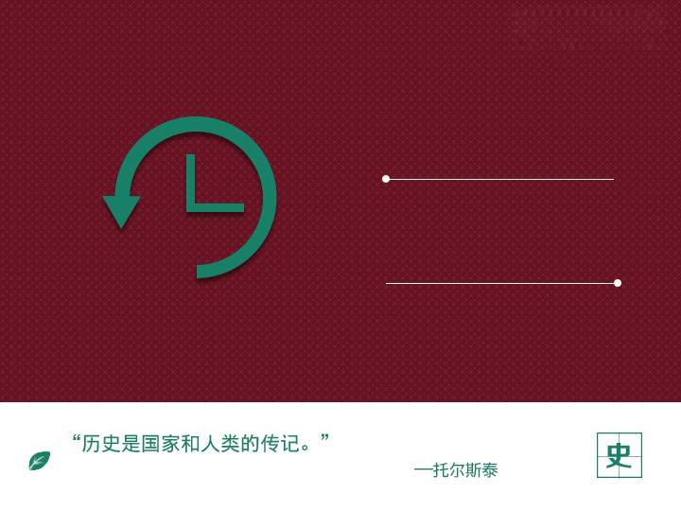
人教历史七年级上册
第2单元
第6课

Slide 2
写出你印象最深的商周时代的青铜器。
司母戊鼎
四羊方尊
利簋
毛公鼎

Slide 3
第二单元 夏商周时期：
早期国家的产生与社会变革
夏
约公元前2070年---1600年
商
约公元前1600年---1046年
奴隶
社会
西周
公元前1046年-----771年
公元前770年—公元前476年
春秋
奴隶社会瓦解
东周
公元前475年—公元前221年
战国
封建社会形成

Slide 4

第二单元 夏商周时期：
早期国家的产生与社会变革
第６课
动荡的春秋时期

Slide 5
一、春秋时期的经济发展
1．农业
春秋后期，铁制农具和牛耕出现，促进了农业上的深耕细作，并为开发山林、扩大耕地创造了条件。
2．手工业
手工业的规模不断扩大，青铜业、冶铁业、纺织业、煮盐业以及漆器制作等都有所发展。
3．商业
随着产品的增加，商业活动逐渐活跃，很多城市出现了商品交换市场，金属货币被更多地使用。

Slide 6
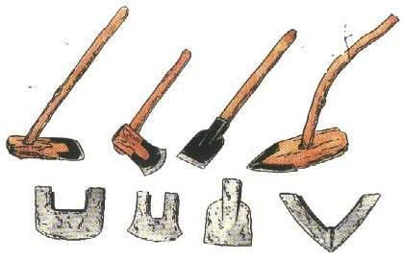
铁农具

Slide 7
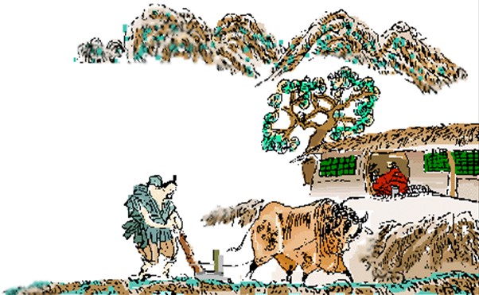
牛耕图
铁农具和牛耕的使用是春秋时期农业生产力水平提高的重要标志。

Slide 8

我国古代农业生产工具的更替过程如何？
（原始社会时期）石器
（夏商周时期）青铜器
（春秋时期）铁器
铁农具为什么能较快的推广？
1、比石农具和青铜农具有优越性，具有硬度大、不易磨损等优点，更符合生产发展需要。
2、当时冶铁技术进步，能生产出大量的铁农具。

Slide 9
西周初年是如何巩固统治的？
为了稳定政局,扩大统治范围——
西周的分封制
二 、王室衰微
1．原因
春秋时期的社会处于动荡的状态，西周的各种制度在春秋时期逐渐遭到破坏。一些诸侯国不再把土地分封给卿大夫，而是设置县、郡，委派官员管理，职位也不世袭，由此加强对地方的控制，这样就使分封制逐步遭到瓦解。

Slide 10
2．表现
（1）周平王东迁后，周王室的统治势力大减，直接管辅的地区仅在洛邑一带。周王虽然在名义上仍是天下“共主”，但已无力控制诸侯。
（2）诸侯国势力崛起，不再听从王命，各自为政。 （3）诸侯也不再定期向天子纳贡，致使周王室在财政上陷入困境。
3．结果
周王室地位下降，大的诸侯势力崛起。他们竞相称霸，操控政治局面，实际上取代了周天子的地位。

Slide 11
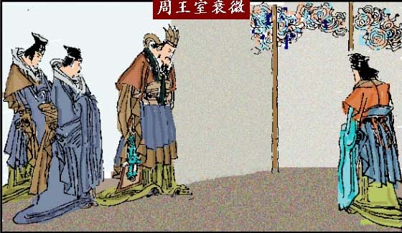
1、诸侯不再听从天子的命令，天子反而依附于强大的诸侯。
2、各诸侯国不断进行战争，强大的诸侯迫使各国承认其首领地位，成为“霸主”。

Slide 12
材料研读
阅读下列资料:“平王立,东迁于洛邑,
辟(避)戎寇。平王之时,周室衰微, 诸侯强并弱，齐、楚、秦、晋始大，政由方伯。”
——《史记·周本纪》

Slide 13
三、诸侯争霸
1．背景
（1）由于政治、经济发展不平衡，各诸侯国为了自身的利益，相互之间展开激烈的争斗。 （2）当时，民族间的矛盾也有所发展。 （3）一些强大的诸侯为取得优势，以“尊王攘夷”的名义进行征战，争夺霸主的地位。
2．经过
（1）齐桓公、晋文公、楚庄王、秦穆公等先后称霸中原，号令诸侯。 （2）到春秋末期，长江下游的吴国（吴王阖闾）和越国（越王勾践）也先后北上争霸。

Slide 14
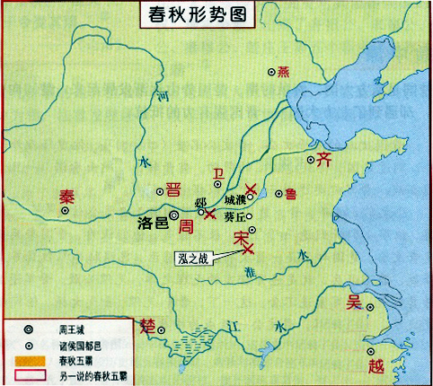

尊王攘夷
所谓“尊王”，就是拥护周王室；“攘夷”指当时我国北方的狄(dí)人和戎人借中原各国争战之机内侵，对各国造成严重威胁，领头伐夷就能得到各国的拥戴。
渤海
管仲
齐桓公
齐
尊王攘夷
东 海

Slide 15

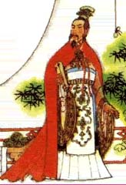
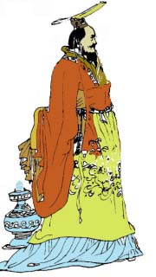
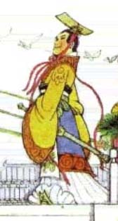

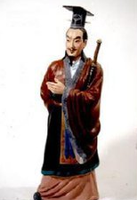
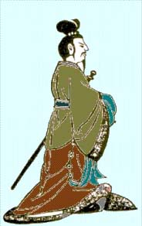
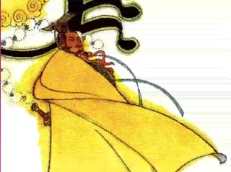
春秋霸主
越王勾践
齐桓公
齐桓公
楚庄王
秦
穆
公
晋文公
吴王阖闾

Slide 16

春秋霸主之一
齐桓公称霸：
原因：
齐桓公即位后，任用管仲为相
（善于用人）
内容：
改革内政、发展生产、训练军队
“尊天子、攘四夷”的旗号，号令诸侯
结果：
成为春秋时期第一个霸主

Slide 17
老马识途
公元前664年，山戎攻打北燕，北燕向齐国求救。齐桓公带领管仲出兵准备讨伐山戎，军队行进到会友、孤竹地区时，齐军迷路了。桓公十分着急，管仲提出建议，指出“军中的马匹都是从当地购买的，老马大都熟悉当地的地形，何不让老马为我们带路哪？”就这样，部队才得以在老马的带领下找到了大路，走出了迷谷。

Slide 18
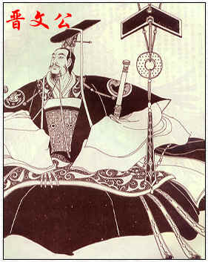
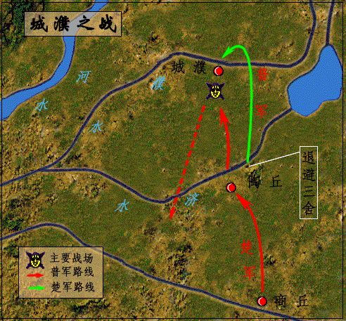
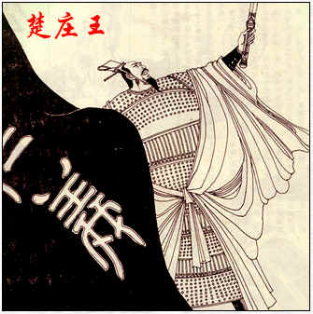
城濮之战
退避三舍
晋文公成为中原霸主
楚军
晋军
退避三舍
一鸣惊人

Slide 19
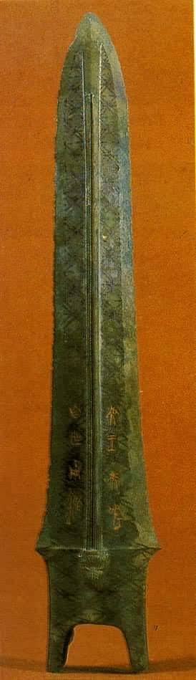
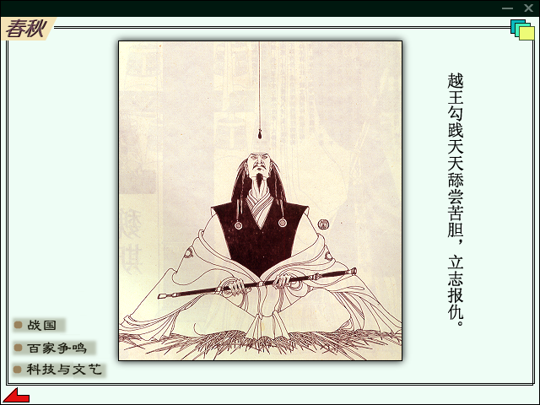
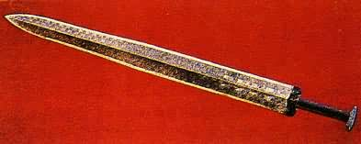
卧薪尝胆
吴王夫差矛
越王勾践剑

Slide 20
3．结果
（1）在春秋争霸的过程中，有的诸侯国被灭掉，一些强大的诸侯国的疆域不断扩展。
（2）与此同时，中原的“诸华”“诸夏”在同周边的戎、狄、蛮、夷等族长期交往和斗争中，出现了大规模的民族交融。

Slide 21
问题思考
春秋时期诸侯争霸有何利弊
弊
给人们带来了沉重的灾难和痛苦
有利于国家走向统一
利
促进了民族交融
推动了经济文化的发展与交流

Slide 22
课后活动
搜集有关资料，每人编写一则春秋时期的小故事，然后在全班举办一次故事会。
退避三舍
老马识途
卧薪尝胆
一鸣惊人
……

